Slide 1
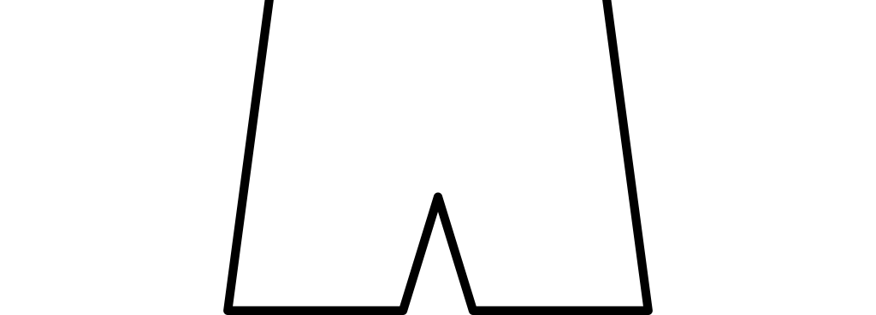
Un short (M)

Slide 2
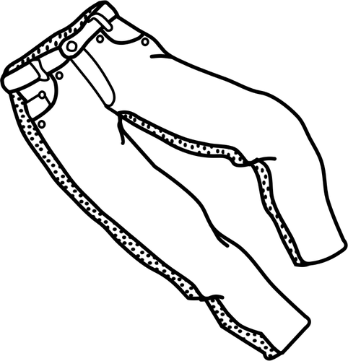
Un pantalon (M)

Slide 3
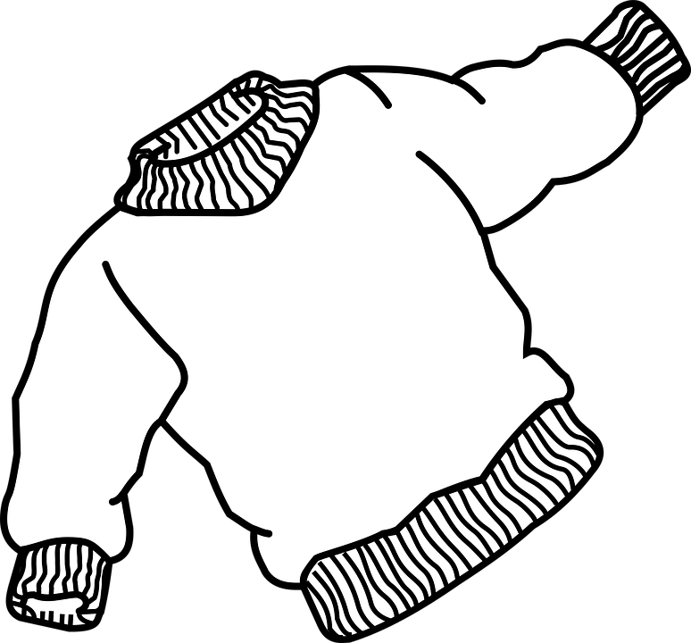
Un pull (M)

Slide 4
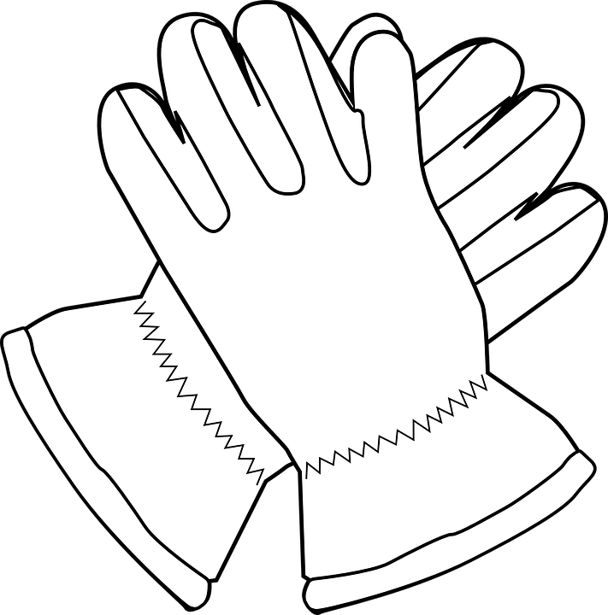
Des gants (P)

Slide 5
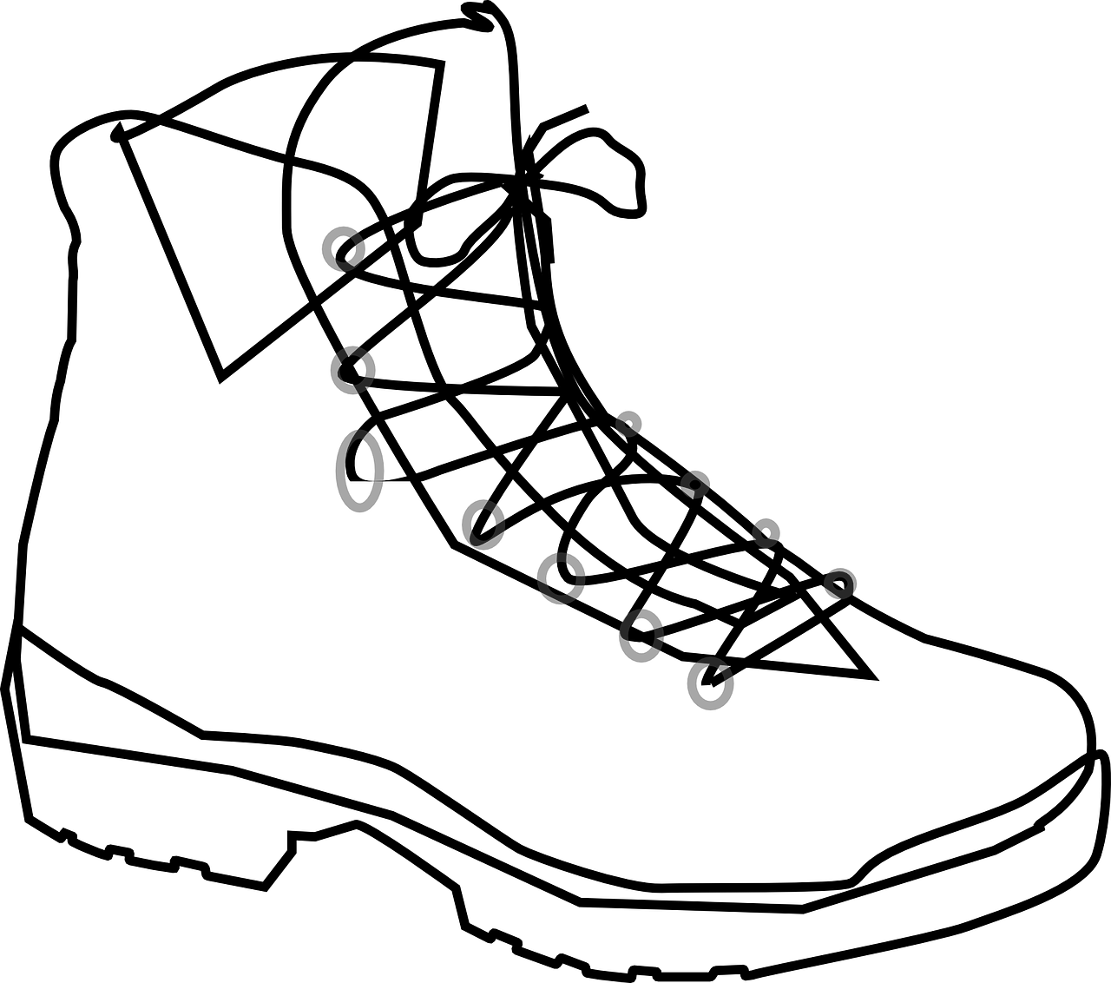
Des bottes (P)

Slide 6
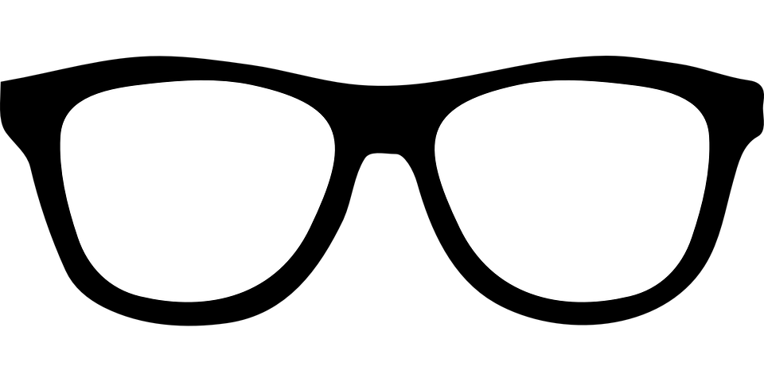
Des lunettes (P)

Slide 7
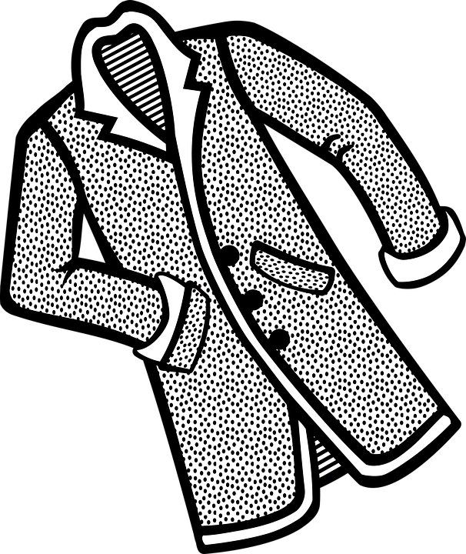
Un manteau (M)

Slide 8
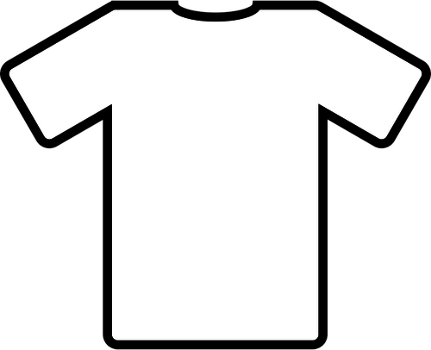
Un tee-shirt (M)

Slide 9
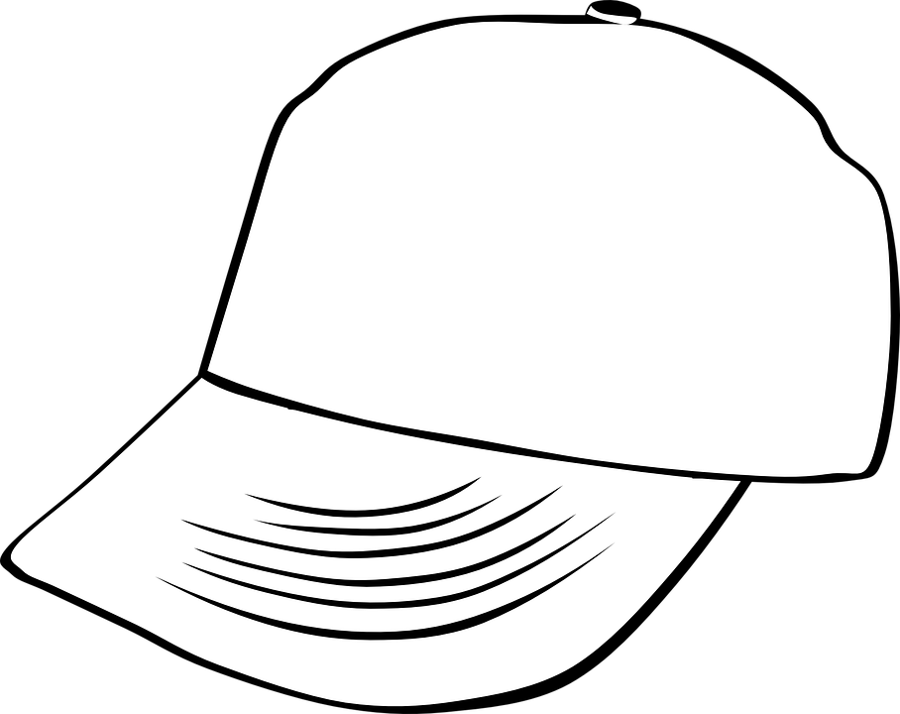
Une casquette (F)

Slide 10
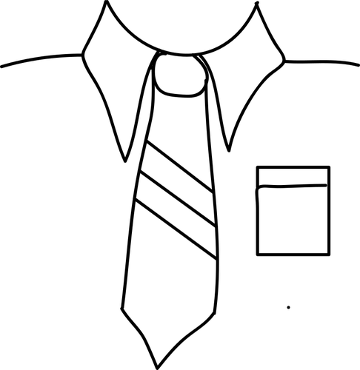
Une cravate (F)

